Slide 1
Doa Penjagaan Misi
Tuhan Allah yang mengasihi semua bangsa, kasihanilah Thailand Selatan, di mana hujan lebat telah menyebabkan banjir dahsyat yang mempengaruhi lebih daripada sejuta orang! Berikanlah kekuatan kepada Kerajaan Thailand, organisasi rakyat, dan gereja-gereja Kristian untuk menolong dan
1/3

Slide 2
Doa Penjagaan Misi
menyelamatkan penduduk terancam dengan cepat. Semoga Tuhan Shalom melindungi misionari Judith di Thailand, menyelamatkannya daripada bahaya dan memberikan kesejahteraan kepadanya. Semoga Roh Kudus juga mengurapi Judith agar dalam saat panik dan sedih ini dia akan menjadi pembawa damai,
2/3

Slide 3
Doa Penjagaan Misi
menunjukkan kasih dan kuasa penyembuhan Tuhan Yesus Kristus di kalangan mereka yang menderita. Dalam nama Tuhan Yesus Kristus, Amin.
3/3

Slide 4
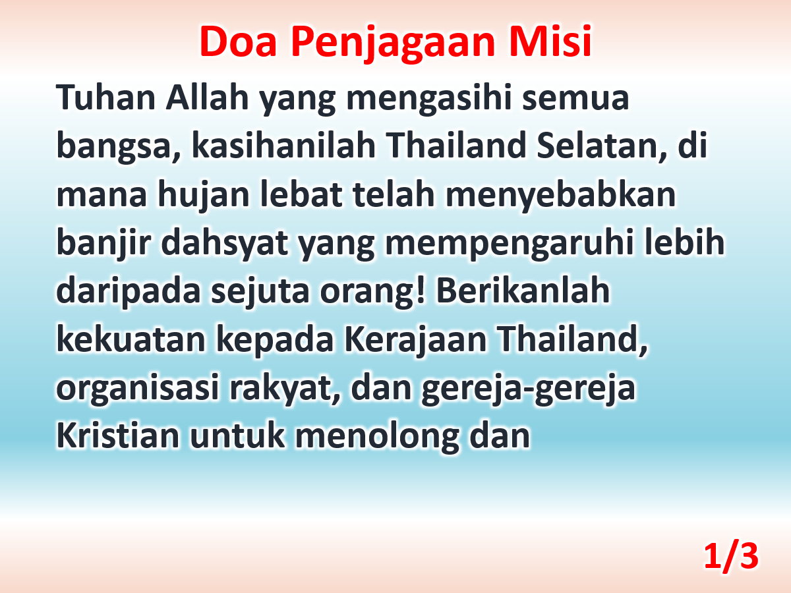

Slide 5
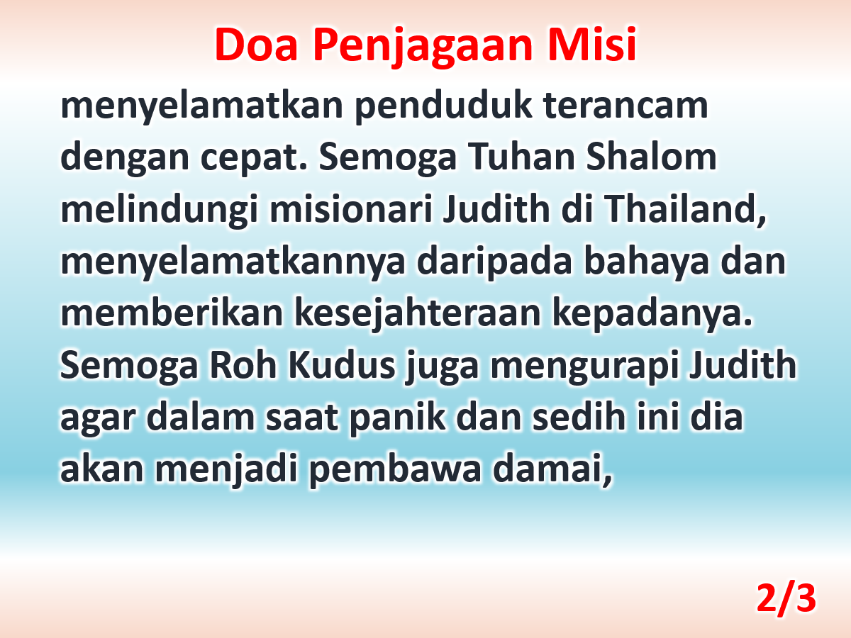

Slide 6
